Slide 1
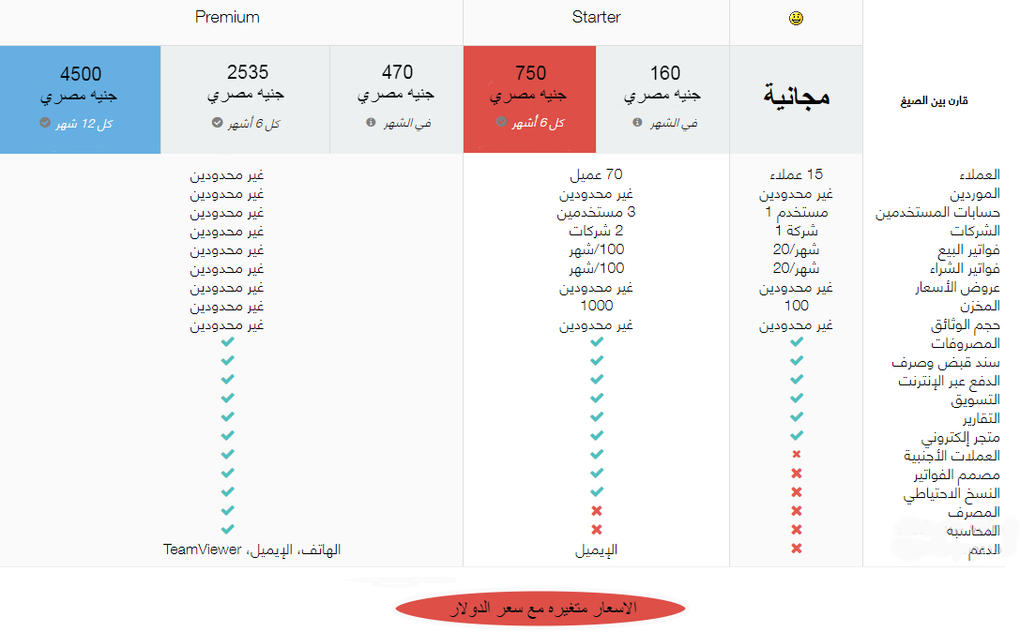
أسعار الإشتراك في البرنامج

Slide 2


طرق الدفع للاشتراك في البرنامج
20318642605
01093090045

Slide 3

www.assiusystems.com
01093090045
01092949666

